Slide 1
Idegrendszer, érzékszervek
Gyógyszerésztudományi Kar
Szövettani gyakorlat VI.
(12. hét)
Anatómiai, Szövet- és Fejlődéstani Intézet
2019.

Slide 2
101. Gerincvelő (luxol-fastblue + krezilibolya)

Slide 3
Gerincvelő keresztmetszete, burkok

Slide 4
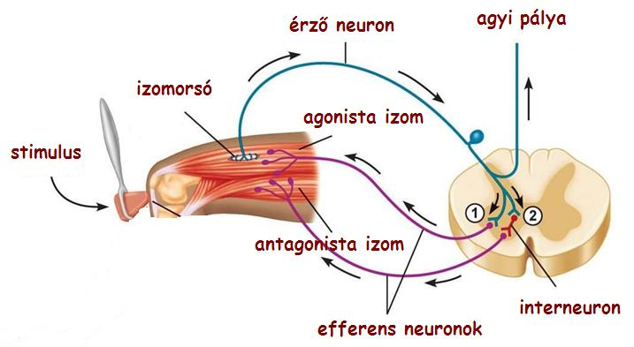
Gerincvelői afferens és efferens rostok, pályák

Slide 5
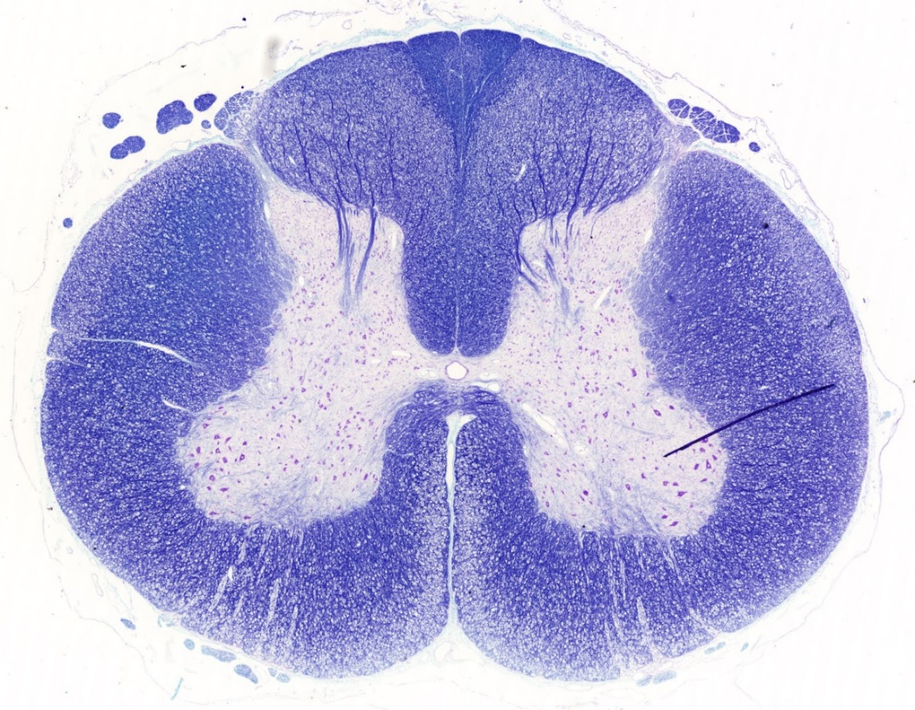
Belső, H-alakú területe a szürkeállomány (substantia grisea), ami neuronális sejttestekből, nyúlványokból és gliasejtekből épül fel.
Hátsó gyökér –belépő(afferens) rostok-hátsó szarv
Pia mater és arachnoidea
A szürkeállomány közepén található a canalis centralis, amit ependymasejtek (henger- vagy köbhámsejtek) bélelnek.

Slide 6
A külső rész a fehérállomány (substantia alba), ami elsősorban idegrostokból és gliasejtekből áll. A fehérállományban a gerincvelő pályáinak átmetszetét és a gliasejtek sejtmagjait lehet azonosítani. Az idegrostok általában myelinizáltak. A myelinhüvelyt oligodendroglia sejtek képezik.
Hátsó köteg
(felszálló-érző pályák)
Oldalsó köteg
(felszálló-érző
és leszálló –mozgató
pályák)
Elülső köteg
(felszálló-érző
és leszálló –mozgató
pályák)
Elülső gyökér –kilépő(efferens) rostok

Slide 7
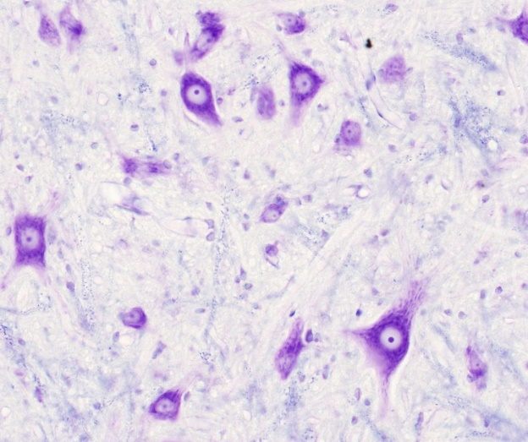
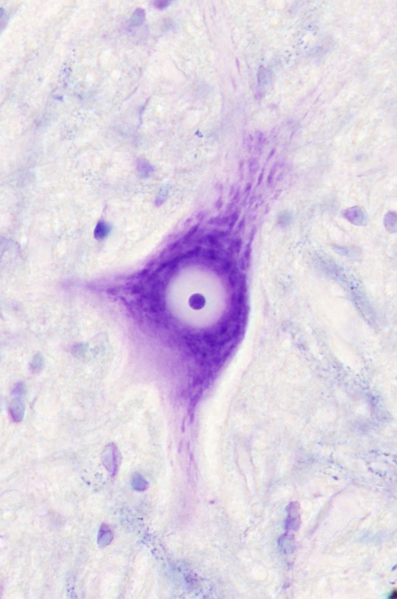
szürkeállomány
multipolaris neuron
(alfa-motoneuron)
A hátsó szarv neuronjai kicsi vagy közepes méretűek,
az első szarv neuronjai között kifejezetten nagy perikaryonnal rendelkező neuronok
az ún. alfa motoneuronok láthatók:
- Nissl anyag (tigroid, DER),
- a tigroidot tartalmazó dendritek eredése
és (ritkán) az axon eredési domb, ami nem tartalmaz tigroidot
Nissl-szemcsék
perykarion
sejtmag
(magvacska)
axon
(axondomb)
dendrit

Slide 8
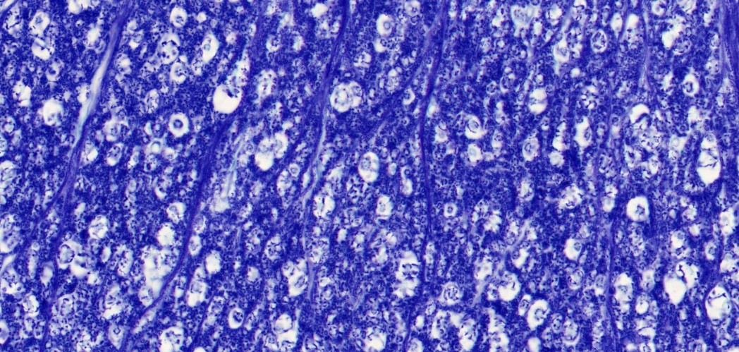
101. Gerincvelő (luxol-fastblue + krezilibolya)
szürkeállomány
multipolaris neuron
(alfa-motoneuron)
fehérállomány
Nissl-szemcsék
perykarion
sejtmag
magvacska
axon
(axondomb)
dendrit
myelinhüvely

Slide 9
22. Cortex cerebri (luxol-fastblue + krezilibolya)

Slide 10
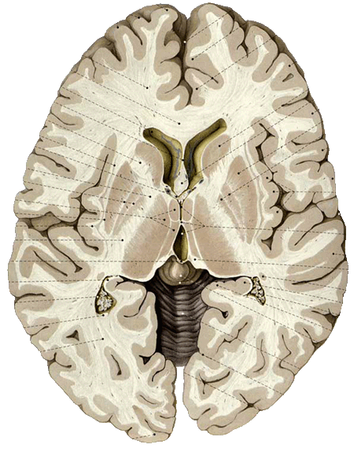
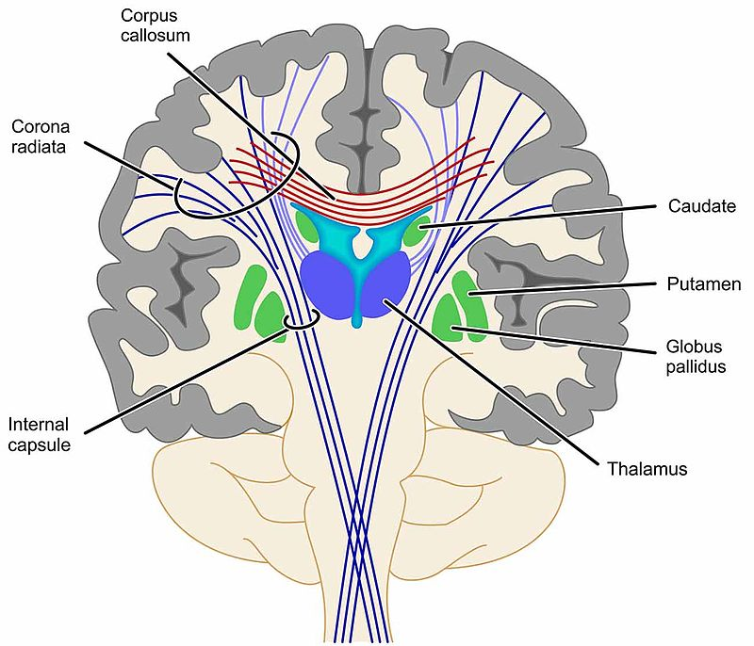
Nagyagy- cerebrum
Szürkeállomány (cortex és basalis ganglionok): elsősorban neuronok sejttestjei és gliasejtek
Fehérállomány :
axonokból (idegsejtek nyúlványaiból) álló pályák és gliasejtek

Slide 11
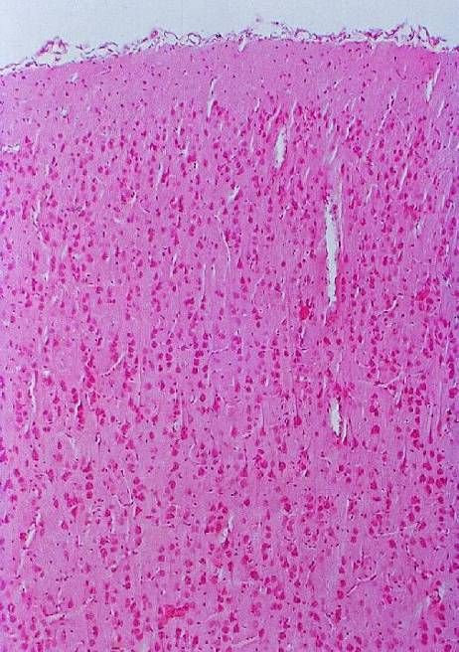
Cortex cerebri
Az agykéregben a neuronok rétegekbe rendeződnek. Emberben az agykéreg 90%-a hat rétegből áll. A rétegeket egymástól a neuronok alakja, mérete és sűrűsége alapján lehet elkülöníteni.

Slide 12
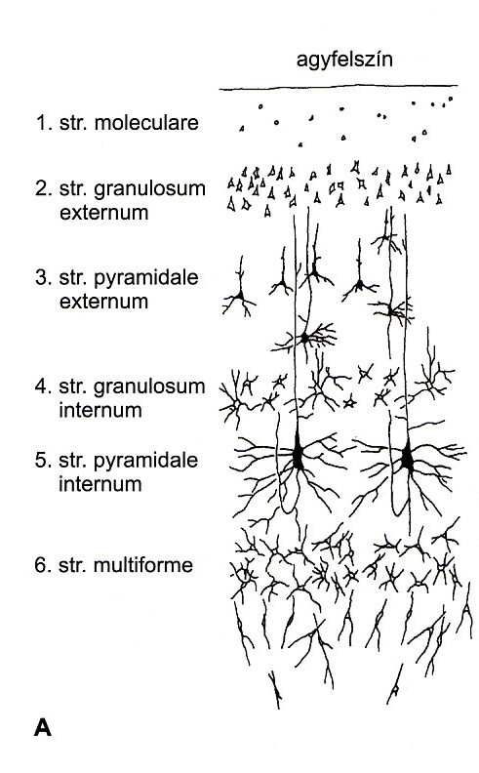
Cortex cerebri rétegei
pia mater a felszínen
elsősorban rostok, kevés sejt
(2) kis csillag- és kis piramissejtek
(3) stratum pyramidale externum - a sejttestek főleg piramis alakúak
(4) stratum granulosum internum - kis csillag- és kis piramissejtek
(5) stratum pyramidale internum – nagyobb piramissejtek rétege;
(6) stratum multiforme - sokféle sejtalakot tartalmaz
Corte x
Medulla: afferens és efferens rostok és glia sejtek

Slide 13
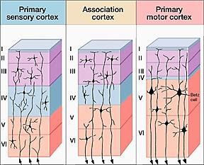
Érző kéreg Motoros kéreg
Afferens rostok efferens rostok

Slide 14
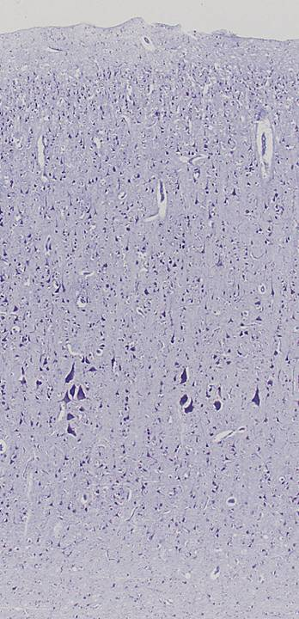
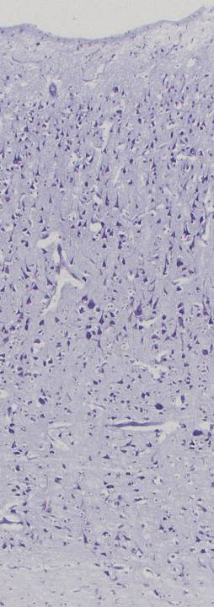
motoros
érző
A motoros kéregben az V. réteg piramissejtjei igen nagyok, és ezek között is a legnagyobbak a Betz-féle óriássejtek perikaryonjai. Az érző kéregben hiányoznak ezek a sejtek.

Slide 15
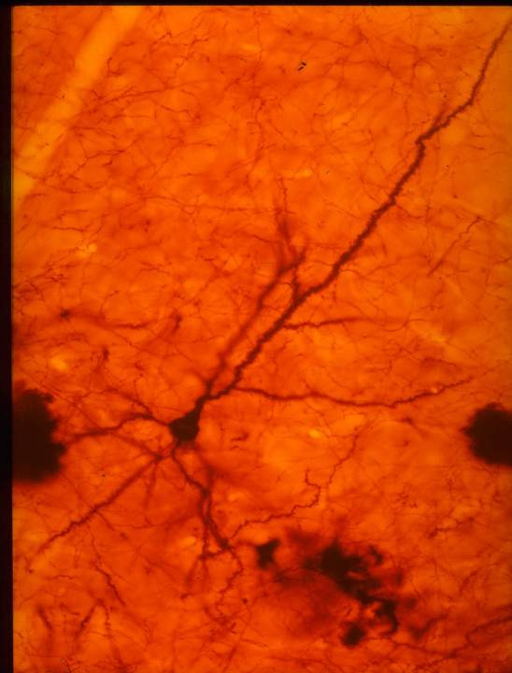
Piramis sejt
csúcsdendrit
Mindig a felszín felé mutat
perykarion
axon-hillock
basalis dendritek

Slide 16
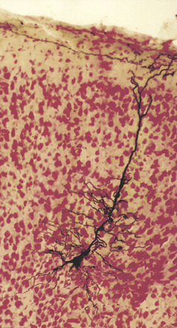
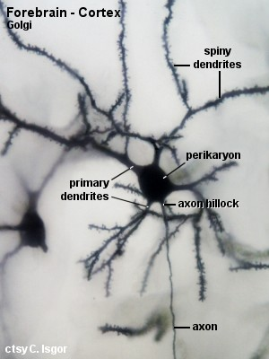
Piramis sejt
Nem piramis sejt

Slide 17
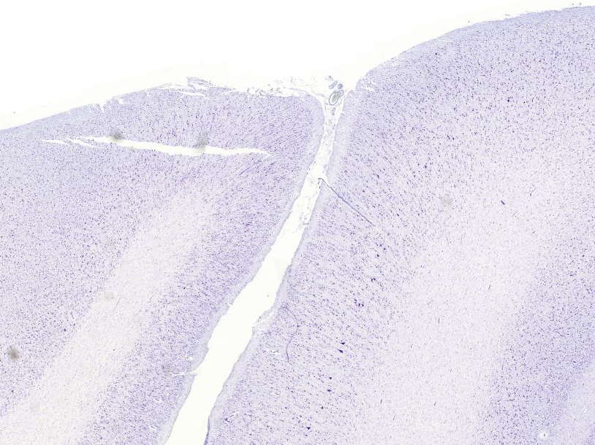
22. Cortex cerebri (luxol-fastblue + krezilibolya)
szürke és fehérállomány
primer érző kéreg
primer motoros kéreg
Betz-sejt
stratum pyramidale internum

Slide 18
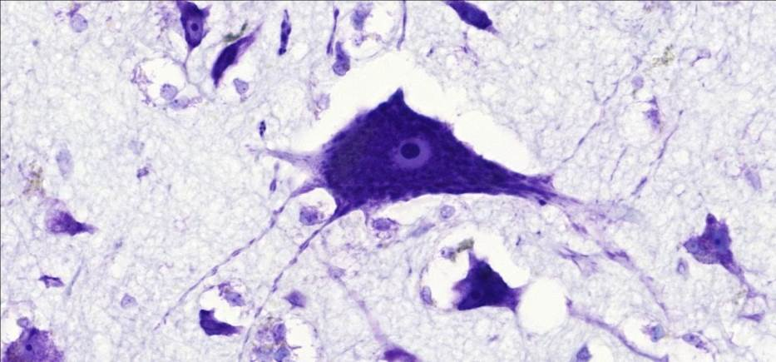
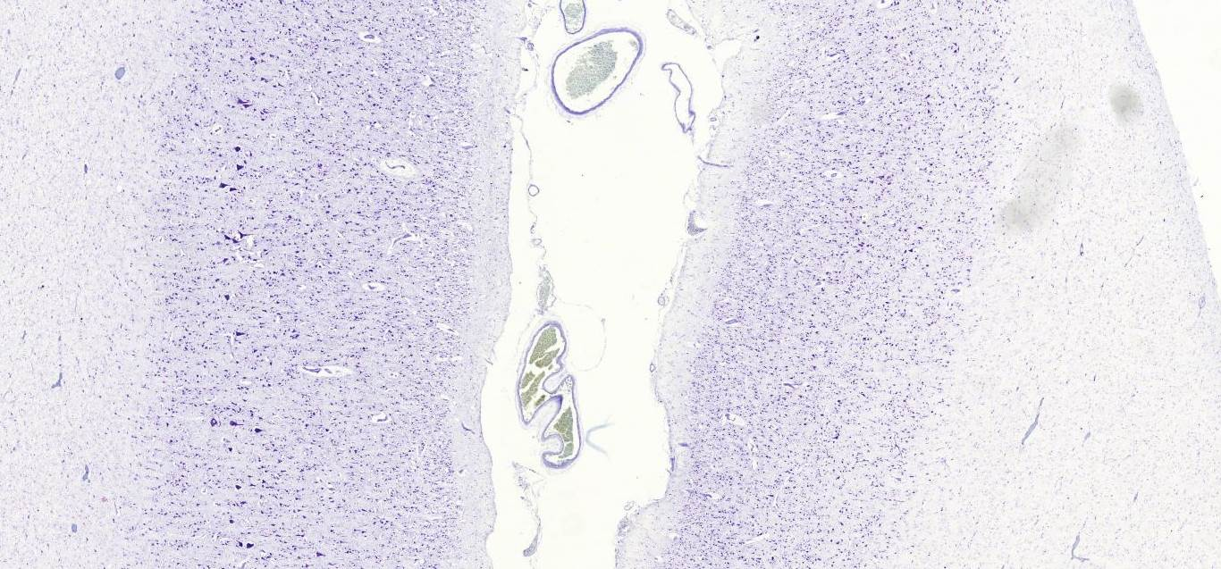
22. Cortex cerebri (luxol-fastblue + krezilibolya)
piramissejt
Motoros kéreg érző kéreg

Slide 19
96. Cortex cerebelli (Immunfestés)

Slide 20
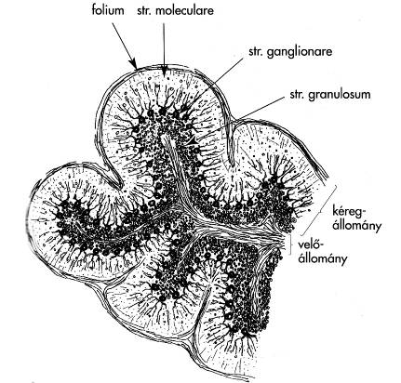

Slide 21
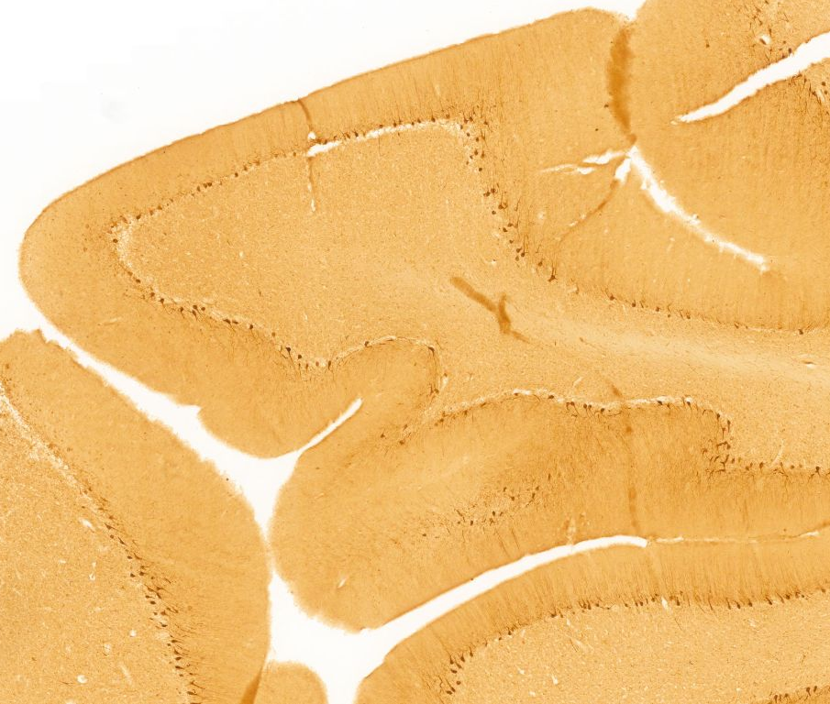
cortex rétegei:
stratum moleculare
stratum ganglionare
stratum granulosum
medulla

Slide 22
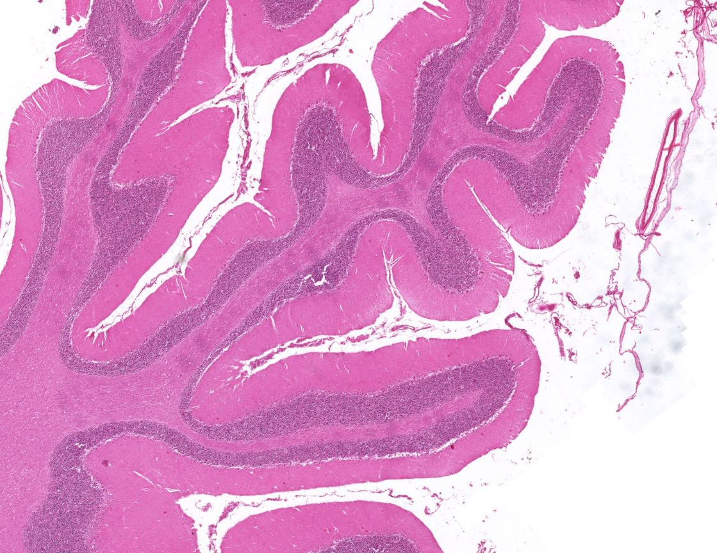
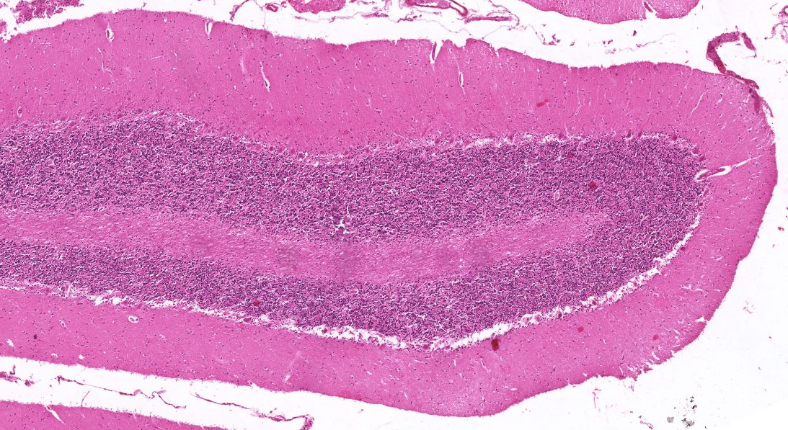
cortex rétegei:
stratum moleculare
stratum ganglionare
stratum granulosum
medulla

Slide 23
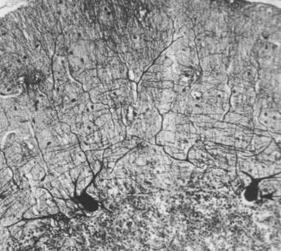
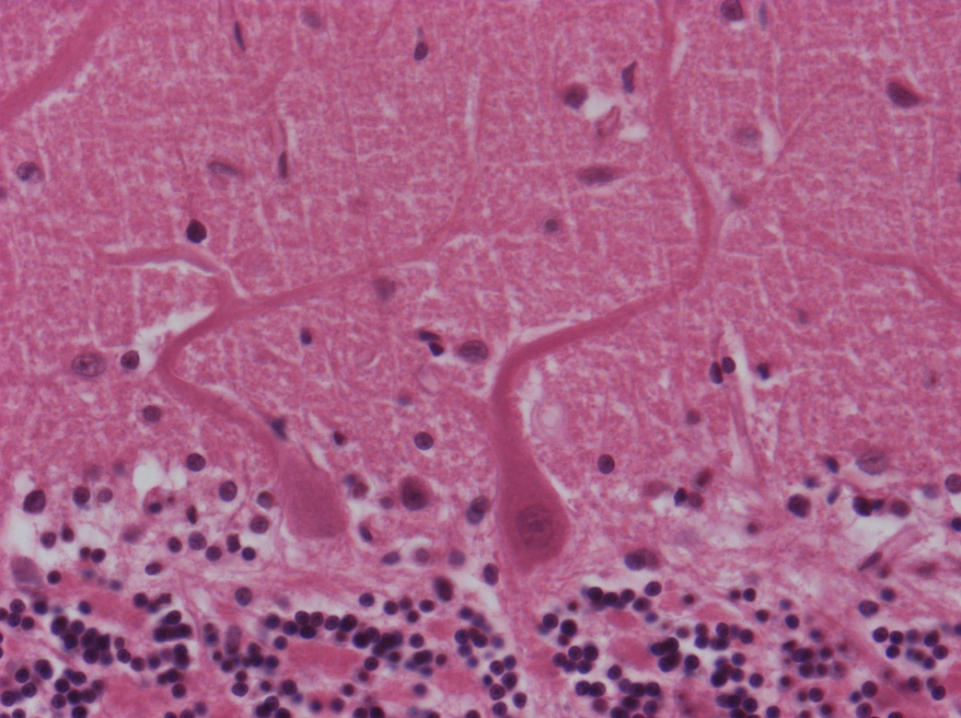
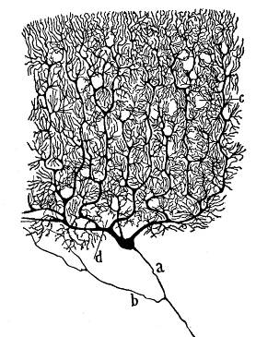
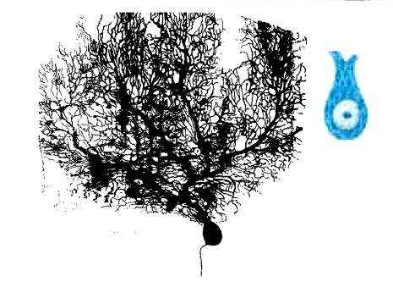
PURKINJE SEJT

Slide 24
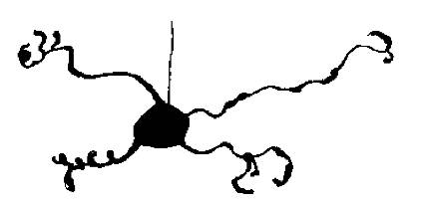
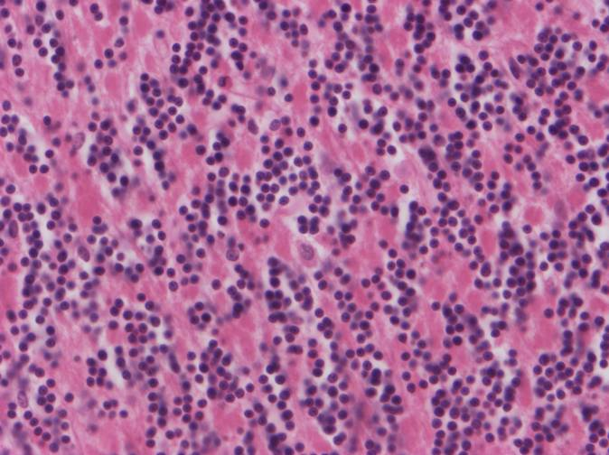
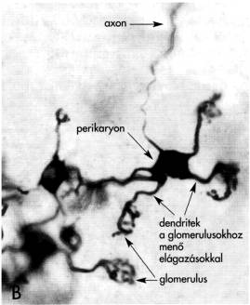
SZEMCSESEJT

Slide 25
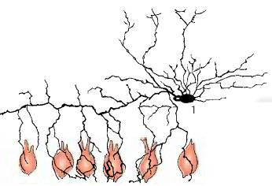
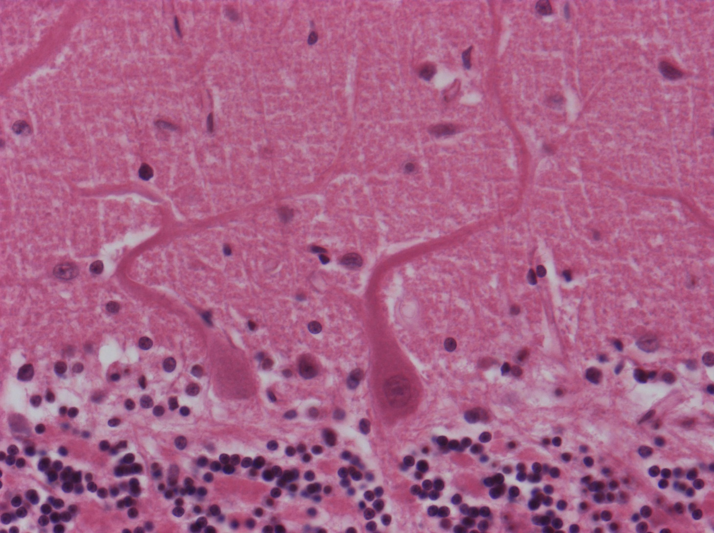
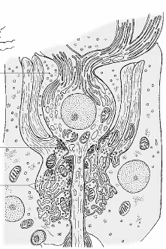
KOSÁRSEJT

Slide 26
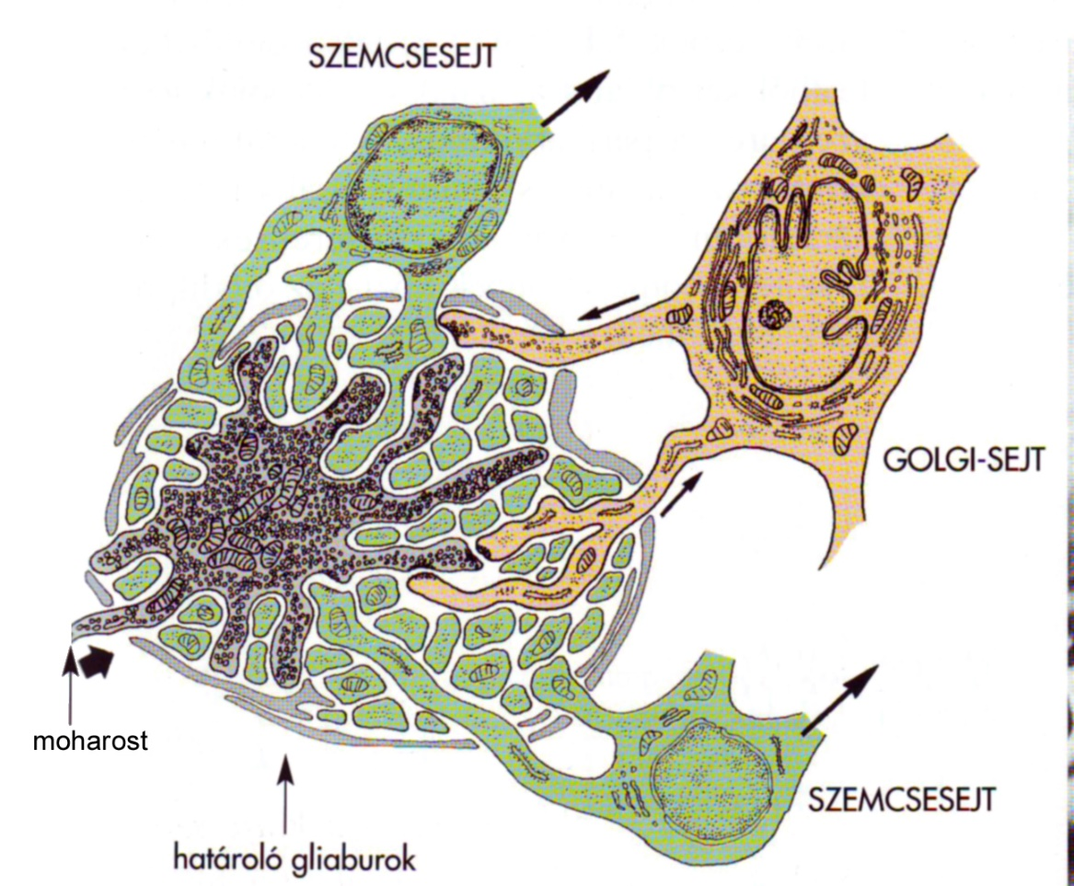
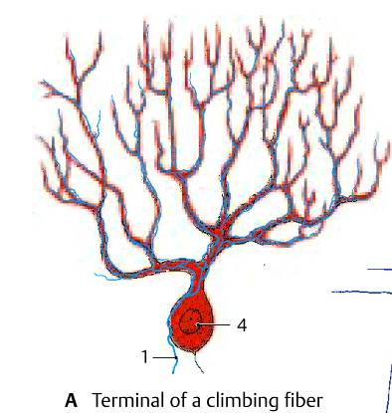
KISAGYI GLOMERULUS
(MOHAROST VÉGZŐDÉSE)
KÚSZÓROST VÉGZŐDÉSE

Slide 27
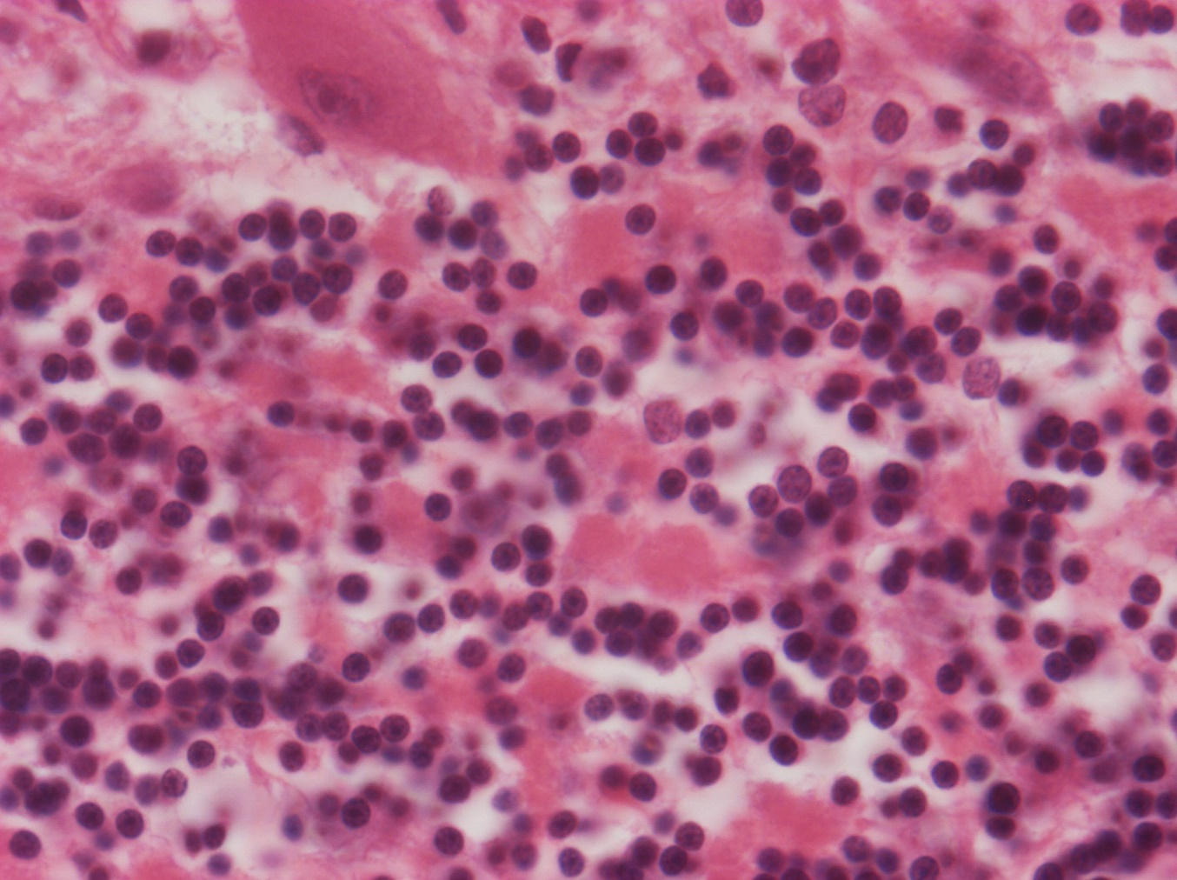
KISAGYI GLOMERULUS

Slide 28
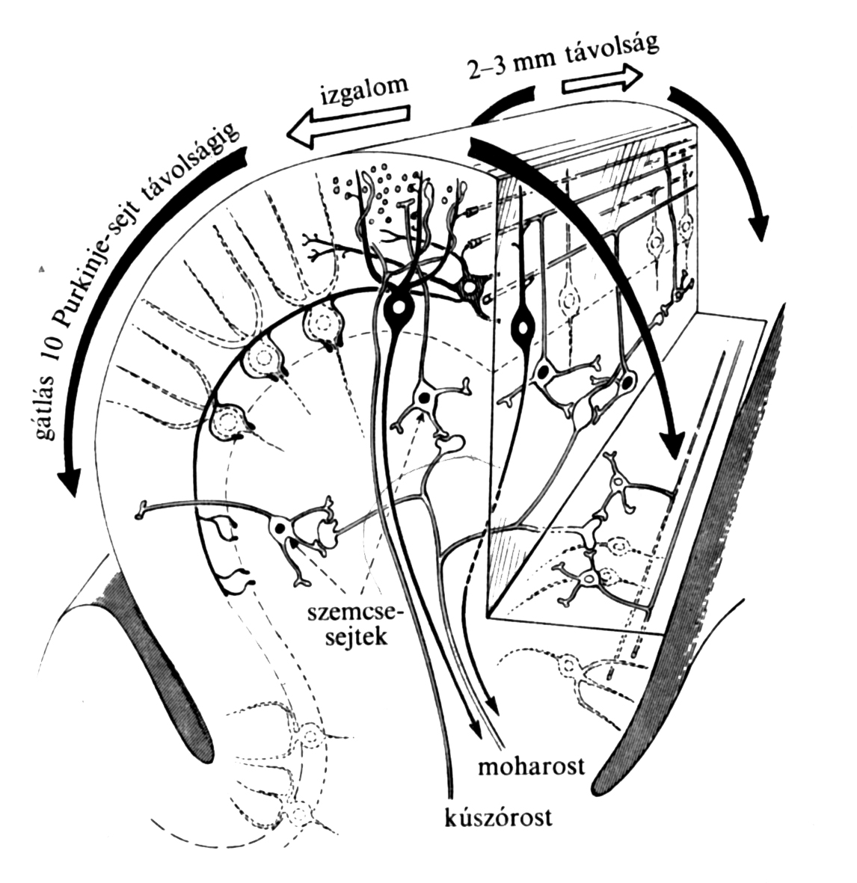
KISAGY KÉREG KAPCSOLATAINAK VÁZLATA

Slide 29
29. Szem (HE)

Slide 30
29. Szem (HE)
cornea
iris
lencse
üvegtest
sclera
papilla nervi optici
nervus opticus

Slide 31
bulbus oculi három rétegből áll
tunica fibrosa, tunica vasculosa, tunica nervosa

Slide 32
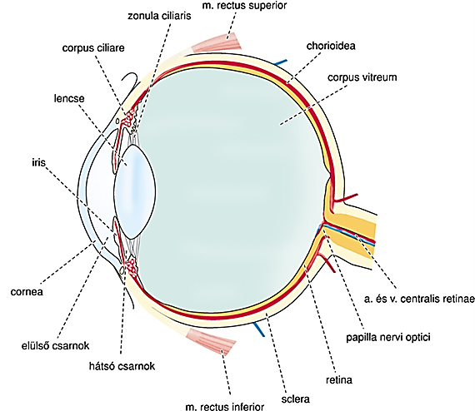
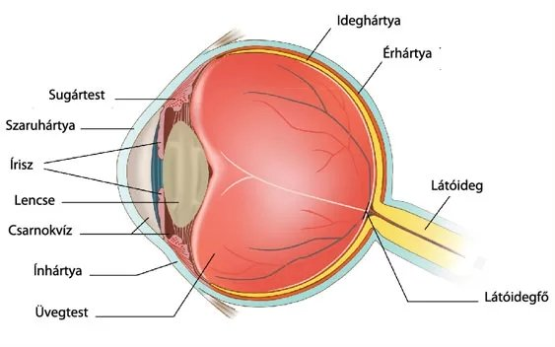
1. tunica fibrosa bulbi – sclera, cornea

Slide 33
2. tunica vasculosa bulbi – iris, corpus ciliare, choroidea

Slide 34
elülső és hátsó csarnok, lencse, zonula ciliaris, üvegtest

Slide 35
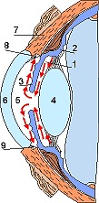
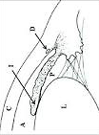
Iridocornealis határ -csarnokzug
processus ciliaris -csarnokvíz termelődése
-hátsó csarnok
-pupilla
-elülső csarnok
Schlemm-csatorna – elszívás

Slide 36
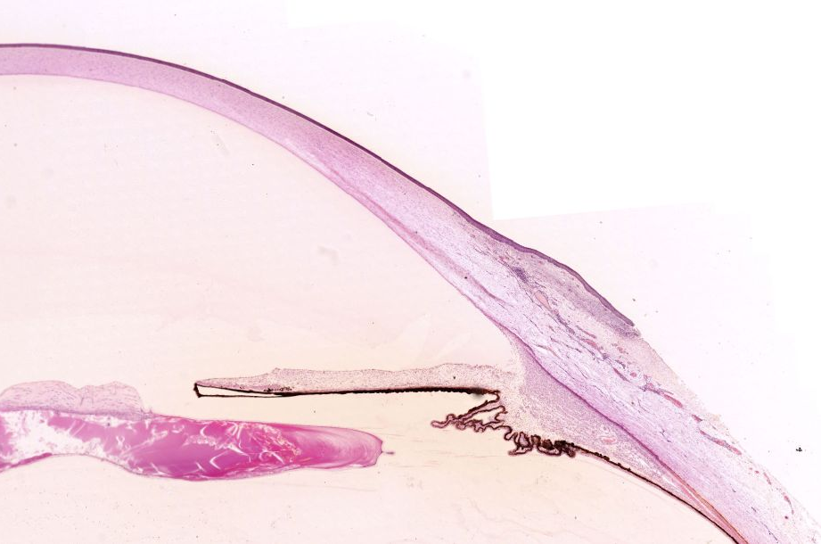
29. Szem (HE)
cornea
iridocornealis határ
elülső csarnok
iris
corpus
ciliare
hátulsó csarnok
lencse
processus ciliaris-ok

Slide 37
3. tunica nervosa bulbi

Slide 38
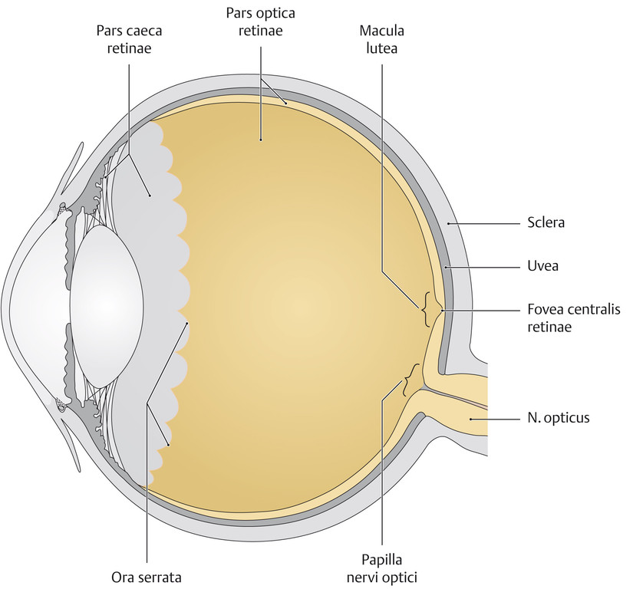
3. A tunica nervosa bulbi két részből áll:
Pars optica retinea (fényérzékeny retina) : 10 rétegű
és pars caeca retinae (nem fényérzékeny) : 2 rétegű
a kettő határa: ora serrata
Macula lutea: éleslátás helye
Papilla nervi optici: vakfolt,
a nervus opticus kilépésének helye

Slide 39
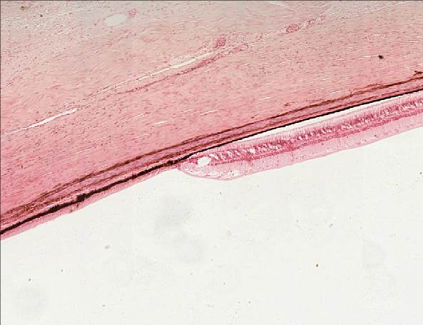
Ora serrata
sclera
choroidea

Slide 40
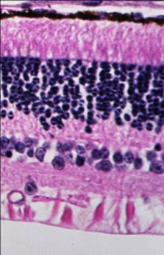
Pars optica retinae 10 rétegű

Slide 41
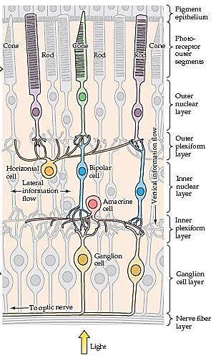
Pars optica retinae: fontosabb sejtek
choroidea
FOTORECEPTOROK (I)
BIPOLÁRIS SEJTEK (II)
GANGLIONSEJTEK (III)
optikus rostok rétege
Corpus vitreum
INGERÜLET
FÉNY

Slide 42
29. Szem (HE)
sclera
choroidea
retina rétegei:
pigmenthám
csapok és pálcikák rétege
külső magvas réteg
belső magvas réteg
ganglionsejtek rétege
ingerület
fény

Slide 43
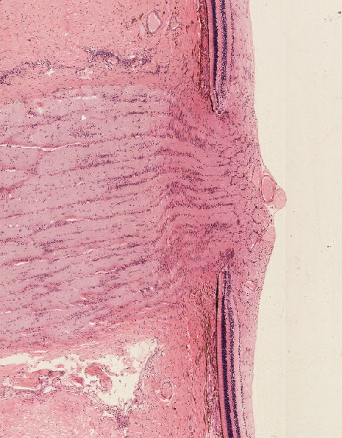
Kivétel
Discus opticus
(Papilla nervi optici: vakfolt,
a nervus opticus kilépésének helye)

Slide 44
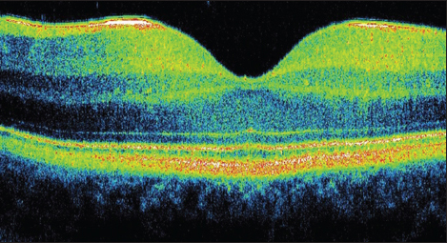
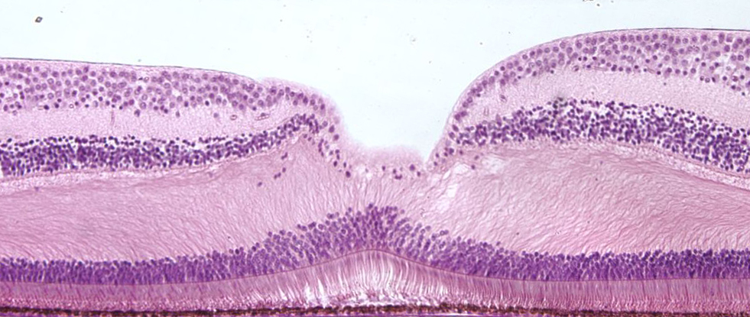
Kivétel
Macula lutea
(fovea centralis:
éleslátás , csak csapok)

Slide 45
Fül

Slide 46
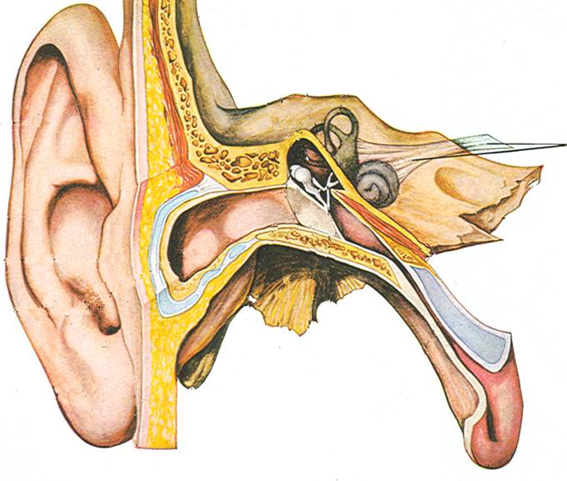
BELSŐ FÜL RÉSZEI
LABYRINTHUS
BELSŐ
HALLÓJÁRAT

Slide 47
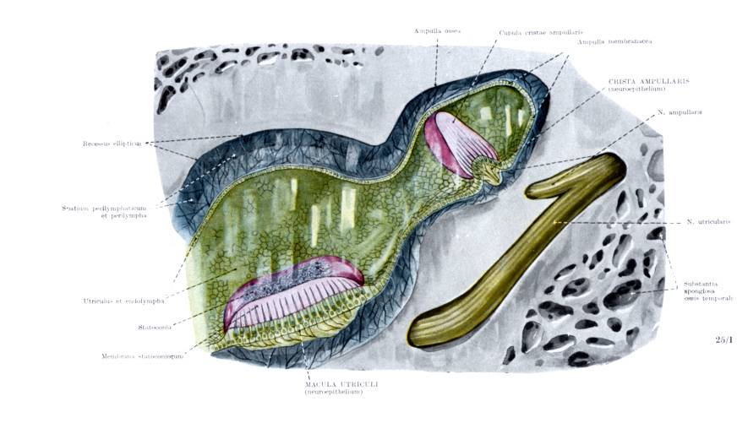
MACULA ÉS CRISTA
SZÖVETI SZERKEZETE

Slide 48
CRISTA AMPULLARIS SÉMÁS RAJZA
ÉS SZÖVETI KÉPE
cupula
Ductus semicircularis
epitheliuma
neurosensoros
epithelium
kinocilium
stereociliumok
I. típusú szőrsejt
II. típusú szőrsejt
septum
idegrostokkal
támasztósejt

Slide 49
MACULA UTRICULI SÉMÁS RAJZA
otoconiumok
Endolymphatikus tér
hámbélése
Otolith
membran
Epithelium
Otoconiumok
scanning EM képe
I. típusú szőrsejt
csészealakú
afferens
idegvégződéssel
II. típusú szőrsejt
bouton-szerű
idegvégződésekkel

Slide 50
Macula
Otoconia

Slide 51
DUCTUS COCHLEARIS
Alak:
háromszögletű átmetszet
Falai:
stria vascularis
membrana vestibularis
membrana basilaris:
limbus spiralis
ligamentum spirale
Corti-szerv

Slide 52
Ductus cochlearis átmetszetben

Slide 53
CORTI-SZERV
Sejttípusok:
érzéksejtek:
belső szőrsejtek
külső szőrsejtek
támasztósejtek:
határsejtek
belső falanx-sejtek
belső pillérsejtek
külső pillérsejtek
külső falanx-sejtek
(Deiters-sejtek)
Hensen-sejtek
Claudius-sejtek

Slide 54
Felismerendő metszetek és struktúrák

Slide 55
101. Gerincvelő (luxol-fastblue + krezilibolya)
szürkeállomány
multipolaris neuron
(alfa-motoneuron)
fehérállomány
Nissl-szemcsék
perykarion
sejtmag
magvacska
axon
(axondomb)
dendrit
myelinhüvely

Slide 56
22.Cortex cerebri
szürke és fehérállomány
primer érző kéreg
primer motoros kéreg
Betz-sejt
stratum pyramidale internum

Slide 57
22. Cortex cerebri
piramissejt
Motoros kéreg érző kéreg

Slide 58
29. Szem (HE)
cornea
iris
lencse
üvegtest
sclera
papilla nervi optici
nervus opticus

Slide 59
29. Szem (HE)
cornea
iridocornealis határ
elülső csarnok
iris
corpus
ciliare
hátulsó csarnok
lencse
processus ciliaris-ok

Slide 60
29. Szem (HE)
sclera
choroidea
retina rétegei:
pigmenthám
csapok és pálcikák rétege
külső magvas réteg
belső magvas réteg
ganglionsejtek rétege
ingerület
fény

